Slide 1
Lc , 10, 25-37
²⁵Ed ecco, un dottore della Legge si alzò per metterlo alla prova e chiese: «Maestro, che cosa devo fare per ereditare la vita eterna?». ²⁶Gesù gli disse: «Che cosa sta scritto nella Legge? Cosa vi leggi?». ²⁷Costui rispose: «Amerai il Signore tuo Dio con tutto il tuo cuore, con tutta la tua anima, con tutta la tua forza e con tutta la tua mente, e il tuo prossimo come te stesso». ²⁸Gli disse: «Hai risposto bene; fa' questo e vivrai».
²⁹Ma quello, volendo giustificarsi, disse a Gesù: «E chi è mio prossimo?». ³⁰Gesù riprese: «Un uomo scendeva da Gerusalemme a Gerico e cadde nelle mani dei briganti, che gli portarono via tutto, lo percossero a sangue e se ne andarono, lasciandolo mezzo morto. ³¹Per caso, un sacerdote scendeva per quella medesima strada e, quando lo vide, passò oltre. ³²Anche un levita, giunto in quel luogo, lo vide e passò oltre. ³³Invece un Samaritano, che era in viaggio, passandogli accanto, lo vide e ne ebbe compassione. ³⁴Gli si fece vicino, gli fasciò le ferite, versandovi olio e vino; poi lo caricò sulla sua cavalcatura, lo portò in un albergo e si prese cura di lui. ³⁵Il giorno seguente, tirò fuori due denari e li diede all'albergatore, dicendo: «Abbi cura di lui; ciò che spenderai in più, te lo pagherò al mio ritorno». ³⁶Chi di questi tre ti sembra sia stato prossimo di colui che è caduto nelle mani dei briganti?». ³⁷Quello rispose: «Chi ha avuto compassione di lui». Gesù gli disse: «Va' e anche tu fa' così».

Slide 2
«LO VIDE…»
Lc 10,33

Slide 3
Quando ti prende il male
della vita storta
(…)
Rallenta il fiato
fino al momento in cui
dentro ogni respiro
verrà a trovarti un profumo
(…)
Lascia che un fiore ti racconti
tutte le armonie che non sai
osserva come
dietro ogni filo d'erba
si apre un paesaggio
dietro ogni spigolo
un mondo.
Lascia che (…) il primo volto
incontrato per strada
sia per te un romanzo
di domande e di stupori.
Quando ti prende il male
della vita storta
retrocedi, annullati
lascia al tuo sguardo
un'altra possibilità
regala al tuo cuore
un mistero più profondo
alle labbra
la parola preziosa
che, incantata
nomina le cose
(Gianluigi Gherzi)

Slide 4
“La velocità non aiuta la cura”
“Non dobbiamo avere lo sguardo degli economisti, ma lo sguardo di Dio, che mette al centro la persona, che vuole bene all’uomo”.
Mons. Nicolò Anselmi, 16/02/2020

Slide 5
Siamo chiamati ad alzare lo sguardo dal nostro ombelico per essere gente che si accorge dell’altro, ma…
“E’ cieco chi guarda solo con gli occhi”
(proverbio africano)
Siamo chiamati ad avere uno sguardo nuovo, senza pretese, non giudicante, che non dia nulla per scontato, ma che sappia ancora stupirsi e meravigliarsi, così da permetterci di vedere noi stessi e gli altri per quello che siamo realmente,
“persone intessute di invisibile, di un tempo che non è solo il presente, di infinito, di vita che pulsa ed è sempre più grande delle forme che possiamo abbracciare con gli occhi” – direbbe Chiara Giaccardi.

Slide 6
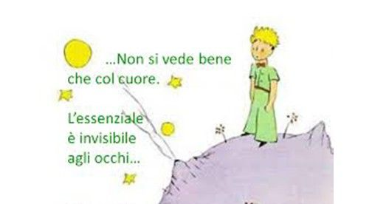
Forse si tratta di avere uno sguardo generativo che sappia accogliere sia il bene che il male che è in ognuno di noi, i nostri limiti, le nostre paure, le nostre fragilità e insicurezze.
Allora saremo capaci di vedere, oltre ai difetti degli altri, che sono i nostri, anche il buono e il positivo che c’è in ciascuno.
Si tratta di vedere con gli occhi del cuore, perché… “l’essenziale è invisibile agli occhi”

Slide 7
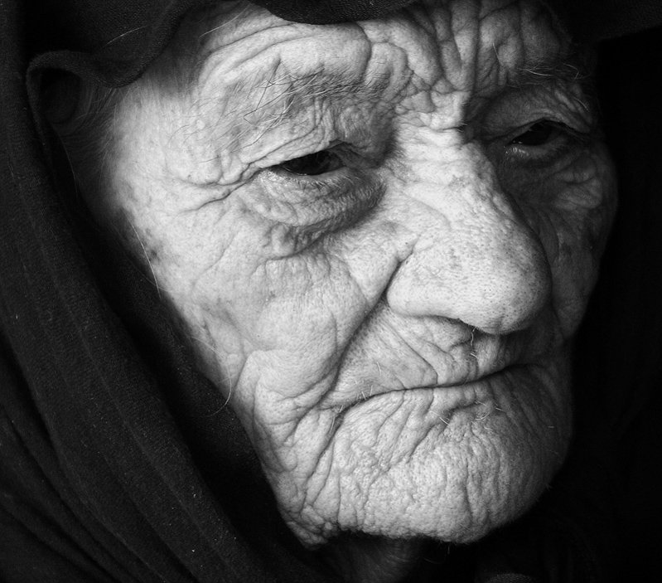
Allora in un ANZIANO che ci chiede attenzioni, assistenza nella malattia, presenza nella sua solitudine, non vedremo qualcuno che ci “ruba” tempo prezioso, che ci “succhia” energie che potremmo dedicare ad altro, ma scorgeremo la ricchezza di una vita vissuta che, se ascoltata e accolta, diventa dono inestimabile per la nostra.

Slide 8
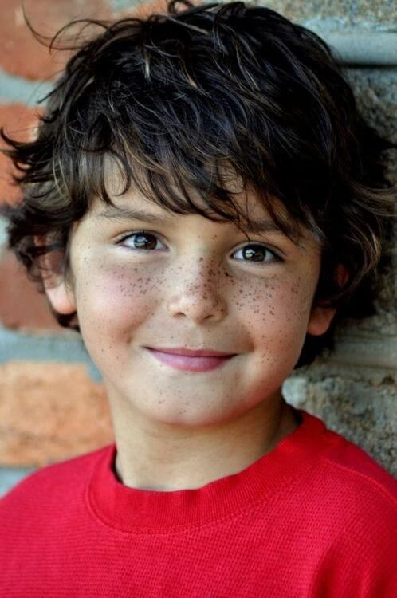
Davanti ad un BAMBINO non ci fermeremo ad osservare e commentare se è educato o maleducato, generoso od egoista, pacifico o violento, ma in ognuno vedremo l’uomo e la donna di domani e allora i figli degli altri saranno anche i nostri figli.
E se faremo del mondo un luogo in cui non ci si guarda con indifferenza o, peggio, con sospetto e ostilità, ma sapremo essere per tutti i giovani esempio di buona educazione, attenzione e cura, il resto lo faranno i ragazzi stessi, se li lasciamo fare.

Slide 9
Se nel nostro COLLEGA non vedremo qualcuno da cui guardarci o a cui stare attenti perché può “farci le scarpe”, ma qualcuno con cui collaborare, con cui condividere le nostre conoscenze, a cui insegnare quel che abbiamo appreso e da cui imparare, anche il mondo del lavoro sarà un luogo di prossimità e di cura.

Slide 10
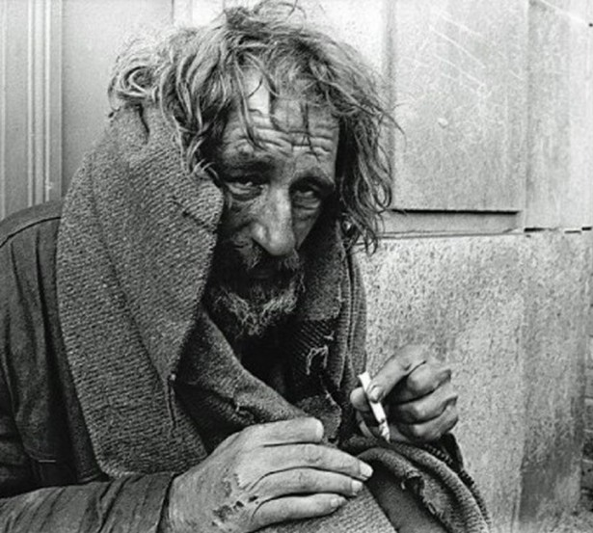
Davanti alle ferite della vita qualcosa di noi vorrebbe farci chiudere gli occhi, girare la testa. Come fanno i falsi discepoli: “Quando mai, Signore, ti abbiamo visto affamato, assetato, nudo...?
C'è un solo modo per conoscere un uomo, Dio, un paese, una ferita: fermarsi, inginocchiarsi, e guardare da vicino. Guardare gli altri a millimetri di viso, di occhi, di voce.
(E. Ronchi)

Slide 11
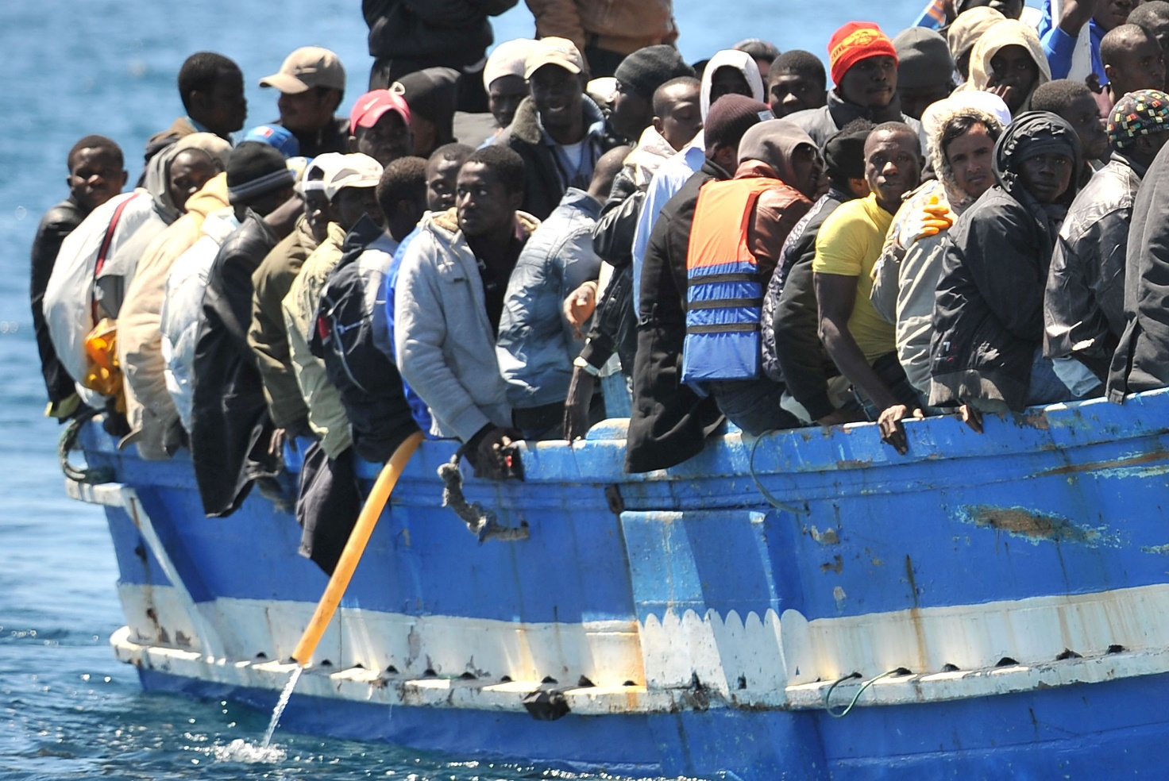
“Imparo a guardare a imprestare lo sguardo a chi ha urgenza di tana
imparo a ospitare”
(Chandra Livia Candiani)

Slide 12
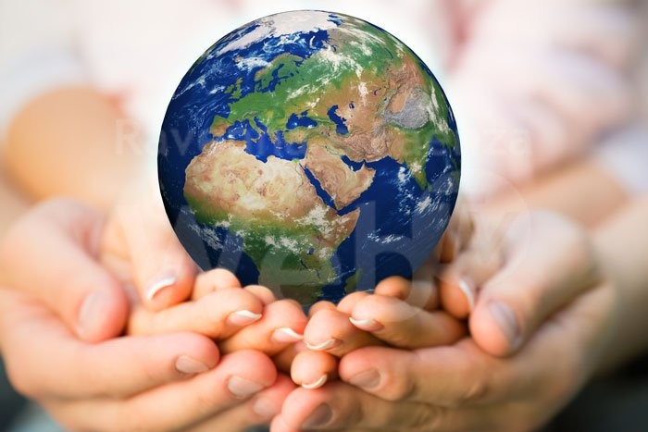
«E’ possibile vedere bene
solo a condizione di non cercare
il proprio interesse
in quello che si vede»
Christian Bobin
La terra non può continuare ad essere sfruttata sulla base dell’idea tecnocratica, che sostiene la crescita infinita e illimitata.
La Laudato Sii ci invita a guardare alla terra come una “casa comune”, bella, variegata, plurale, in cui abitare con le altre creature.
Questa casa comune è consegnata, chiavi in mano, all’uomo: a lui il compito di dire «grazie» e di gustarne la bellezza, come dono da custodire e compito da realizzare.

Slide 13
“Guarda.
Sei in un posto qualsiasi
E ti raggiunge un albero,
un muro, un viso.
Il centro del mondo è poco lontano da te,
è nelle vie secondarie, ti aspetta
dove non ti aspetti niente.
(…)
Guarda dentro e guarda fuori,
guardare è una culla”
(F. Arminio)

Slide 14
“Non esistono scuole per guardare. Ci vuole un duro esercizio per apprendere l’arte dello sguardo.
Chi guarda bene si ammala più difficilmente. Le cose che entrano dagli occhi possono essere farmaci.
Se fotografi una conca rotta, un uomo che cammina, un balcone, se guardi cose dismesse, abbandonate, diventi una piccola arca di Noé, porti in salvo qualcosa.
Salvare aiuta a stare meglio. Invecchi lo stesso, ma lo fai in compagnia.
E le cose rilasciano sostanze buone dentro di te.
Un albero può fiorire nelle tue vene, un bel viso è un affresco dentro le tue tempie”
(Franco Arminio)

